Slide 1


大数据时代的数据质量保障
-- 数据质量中心的设计与实现
yuwen.xm@taobao.com
阿里巴巴-CDO数据平台事业部 雨玟

Slide 2
主要内容
大数据时代的质量难题
数据质量中心架构设计
数据质量中心的实践

Slide 3
阿里的数据中心CDO

Slide 4
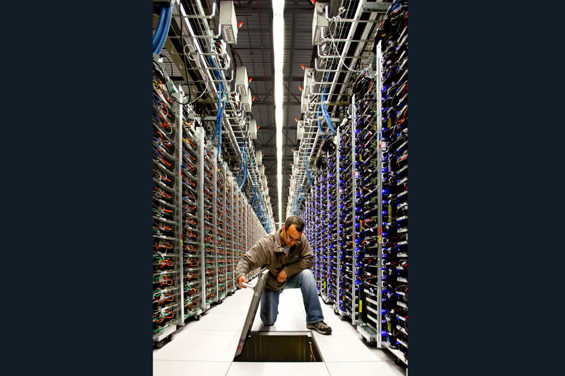

Slide 5
大数据时代的质量难题

Slide 6
质量难题
在数据处理流程中在那一部分数据出问题，不知道？
数据校验方法多样性难，平均值？方差？周期性？固定值？
字段汇总值
字段最大值
不同系统间数据流通，是否有损失？
字段的唯一值个数
字段最小值
字段平均值
表记录数据波动，与上期同比波动或与固定数据一致性比较是否正常？
字段重复值个数
离散值
字段空值个数
带业务过滤条件的数据波动，精确监控难

Slide 7
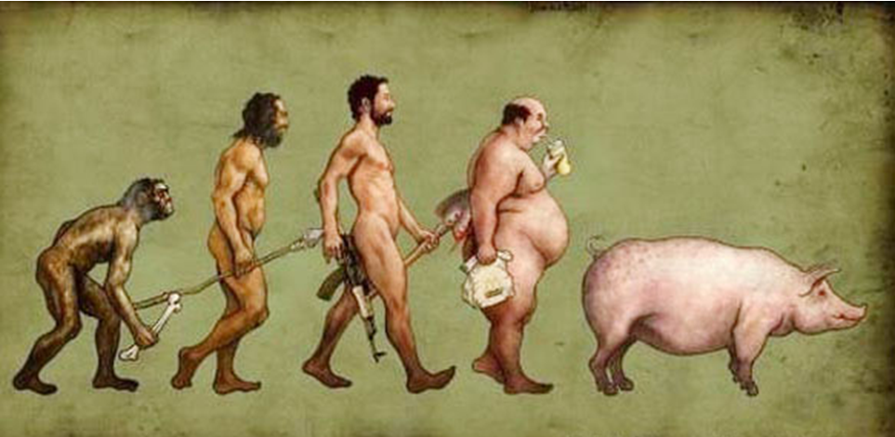
质量保证历程

Slide 8
数据质量中心架构设计

Slide 9

产品介绍
数据质量中心--Data Quality Center（DQC）

Slide 10
整体设计—核心内容
数据监控
数据清洗
数据度量

Slide 11
交互产品
DQC
离线计算平台
元数据
云调度
数据
通道
告警

Slide 12
整体设计—架构示图
GATEWAYS…
离线处理
调度系统
数据质量WEB服务
数据传输通道/离线处理 平台
DQC EXECUTOR
DQC 规则/模板配置
DQC项目级管理
DQC HOOK
DQC 报告展现
任务及质量展现
数据质量服务
DQC 任务 POOL
多级容错机制
DQC ENGINE
DQC规则中心
DQC质量校验中心
DQC报警模块
数据质量DB
DQC 规则同步工具
DQC告警对比工具
DQC样本对比工具

Slide 13
整体设计—报警分级
Red
红色报警
Orange
橙色报警

Slide 14
整体设计—规则分级
weak
Rule
block
check
alert
……

Slide 15
整体设计—阻塞逻辑
block
下游任务阻塞
Red

Slide 16
应用之前
MR
Hive
Shell
多种数据库存储
HDFS
其他离线处理平台
多种数据传输通道

Slide 17
应用之后
MR
Hive
Shell
DQC
HDFS
多种数据库存储
其他离线处理平台
多种数据传输通道

Slide 18
DQC在数据生态链中的位置

Slide 19
整体设计—Y轴
DB1
实时传输
business
OLAP
数据传输
DW
DB2
business
OLAP
DB3
数据传输
report
S1
S2
S3
S4

Slide 20
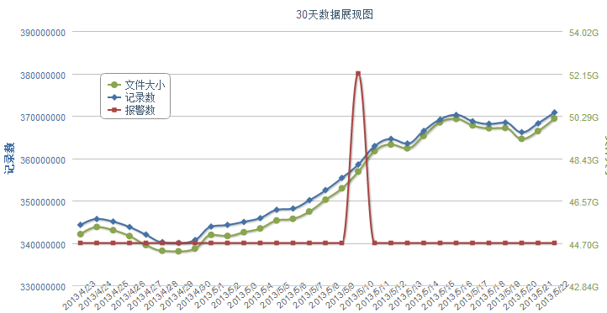
整体设计—X轴
DB1
数据传输
DW
DT：数据传输通道
时间
维度

Slide 21
数据质量中心的实践

Slide 22
示例举例1
某应用源数据s*表，发现“当日旺旺在线时长”有>24小时的情况
Check
On_line_time>24h
Data
Run
Data Results
RULE
Get ODPS
Data

Slide 23
示例举例2
某应用订单交易明细表的订单总金额相比昨天波动-98.6%
Check
Sum(amount)
Data
Run
Data Results
RULE
Get ODPS
Data
Historical samples

Slide 24
示例举例3
某日志统计r*表，发现存在 pv=0 而 uv>0 的数据
Check
Count(*)>0
pv=0
uv>0
Data
Run
Data Results
RULE
方法1：如举例1图
方法2：如举例3图

Slide 25
应用情况
一淘
聚划算
天猫
ICBU
DQC
淘宝
阿里
金融
阿里云
支付宝
CDO
CBU

Slide 26
应用情况

Slide 27
应用优点
ODPS紧密结合的数据采集器
独立计算，不耗生产slots
校验，预警分级别
模板规则灵活，可扩展
校验规则与生产任务异步
多级容错、缓存
智能阈值算法体系

Slide 28
后续发展
一淘
聚划算
天猫
ICBU
DQC
淘宝
阿里
金融
阿里云
支付宝
CDO
CBU

Slide 29
后续发展
MR
Hive
Shell
DQC
HDFS
多种数据库存储
其他离线处理平台
多种数据传输通道

Slide 30
后续发展
智能阈值算法体系
可热插拔的规则与校验服务
默认监控
监控前移

Slide 31
Q and A
Q and A?

Slide 32

Thanks !

